Slide 1
Estudio de los fundamentos de Machine Learning y desarrollo de redes neuronales en problemas de clasificación
Presidente: D. Juan Gerardo Alcázar Arribas
Vocal 1: D. José Manuel Salazar Crespo
Vocal 2: D. Iván Blanco Chacón.
Autor: Santiago Domínguez Collado

Slide 2
Índice
Machine Learning
Tipos de algoritmos
Tipos de aprendizaje
Regresión Lineal
Regresión Logística
Bias & Variance
Redes neuronales y resultados
Redes convolucionales y resultados

Slide 3
Machine Learning
El Aprendizaje Automático (o Machine Learning, ML, en inglés) es la rama de la inteligencia artificial que permite la inferencia de un modelo, de manera autónoma, por parte de un ordenador (Samuel 1959).
Programas que aprenden de una experiencia E, con respecto a alguna clase de tareas T y con una medida de rendimiento P. Mejorando su rendimiento en tareas T, medidas por P, con experiencia E (Tom Michel).
Notes:
la ciencia de hacer que las computadoras actúen sin estar explícitamente programadas.
Fases:
Train
Valid
Test

Slide 4
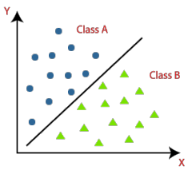
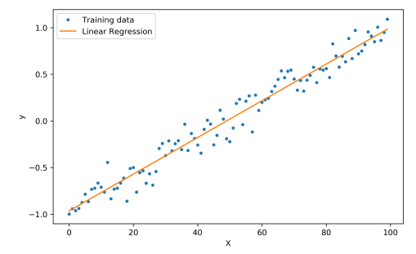
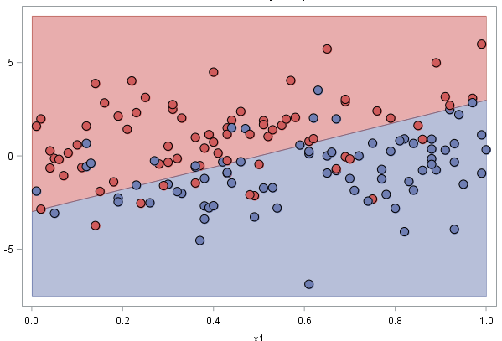
Tipos de algoritmos I
Notes:
Algoritmos de clasificación.
Algoritmos de regresión: variable continua
Clasificación: variable discreta
nosotros en etse tfg vamos a abordar nn para problemas de clasificación

Slide 5
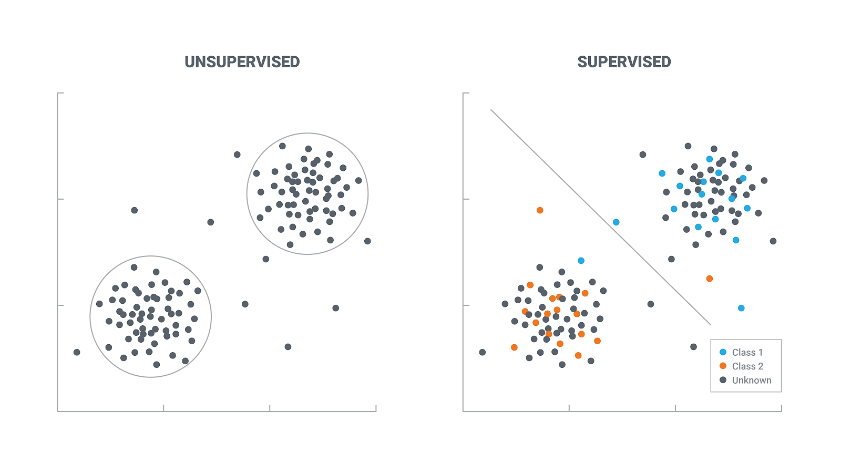
Tipos de aprendizaje I. Aprendizaje Supervisado
Son los algoritmos en los que conocemos la etiqueta/clase de cada dato.
Notes:
Ventajas: al tener la información de las clases de cada dato podemos aprovecharla para desarrollar modelo muy precisios.
Desventajas: datos escasos y caros.
Ejemplo: nn, knn, svd, Regresiones

Slide 6
Tipos de aprendizaje II. Aprendizaje no supervisado
Son los algoritmos en los que no conocemos la etiqueta/clase de cada dato.
Notes:
Ejemplos: kmeans, árbol de decisión, random forest.
Campo más usado: Sistemas de recomendación.
Pros: los algoritmos suelen ser más “faciles”, it is easier work with them.
Desventajas: a años luz de poder competir con una NN o similares.

Slide 7
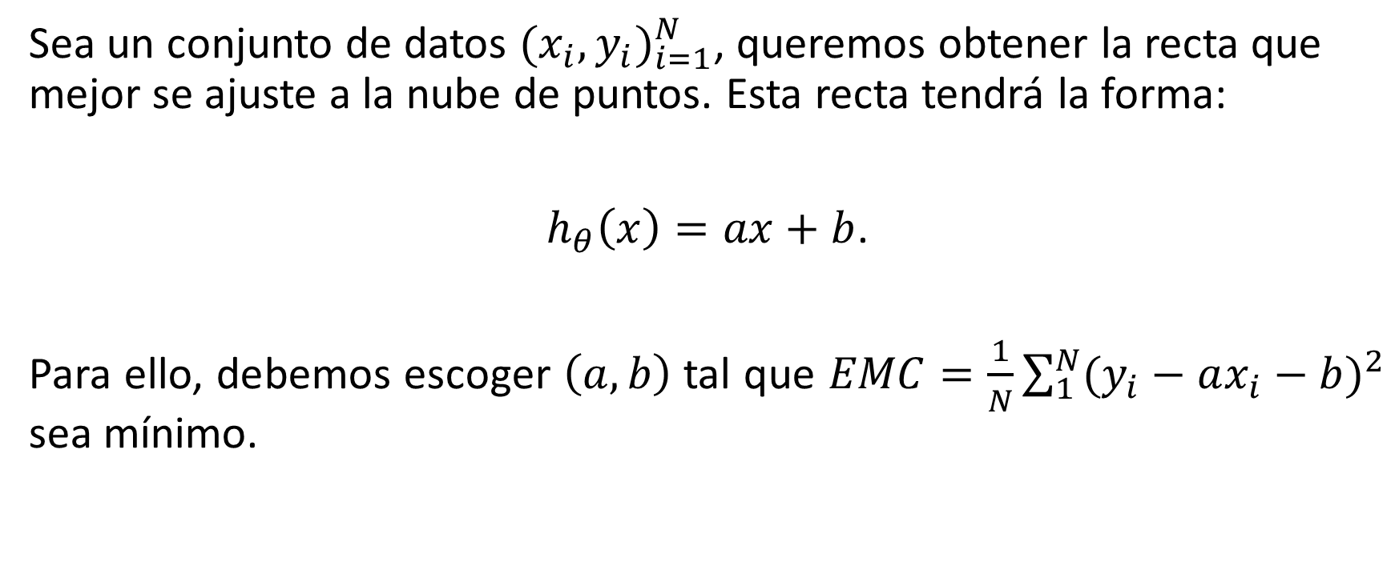
Regresión Lineal I
Sea un conjunto de datos $(x_{i},y_{i})_{i=1}^{N}$, queremos obtener la recta que mejor se ajuste a la nube de puntos. Esta recta tendrá la forma:
$h_{θ}\left(x\right)=ax+b$.
Para ello, debemos escoger $\left(a,b\right)$tal que $EMC=\frac{1}{N}\sum_{1}^{N}{(y_{i}−ax_{i}−b)^{2}}$ sea mínimo.
Notes:
Modelo matemático usado para aproximar la relación de dependencia entre una variable dependiente Y, las variables independientes Xi y un término a.leatorio ε. La épsilon se ignora por motivos obvios

Slide 8
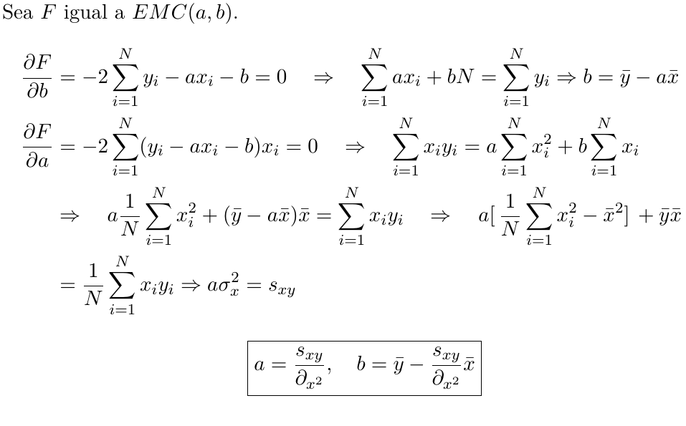
Regresión Lineal II
Notes:
Realizamos los cálculos del max/min para obtener las incógnitas de la hipótesis.
Esto se puede extrapolar a multivariable y a polinómica.
No obastante para hacer esto viable hay que hacer uso del algoritmo gradient descent (siguiente slide)

Slide 9
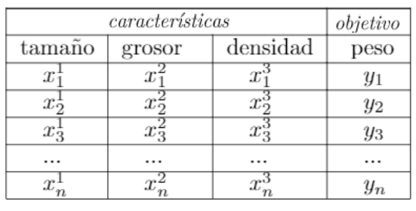

Regresión Lineal III. Multivariable
Notes:
esa es la solución que anula el gradiente y que el Hessiano es def pos, luego por convexidad la solución es el único mínimo global.
requiere O(N^3) operaciones por lo que se prefiere gradient descent, que requiere O(N^2) operaciones, y que hay otros algoritmos de aproximación incluso mejores que pueden llegar a O(N) operaciones y se usan dependiendo del problema.

Slide 10
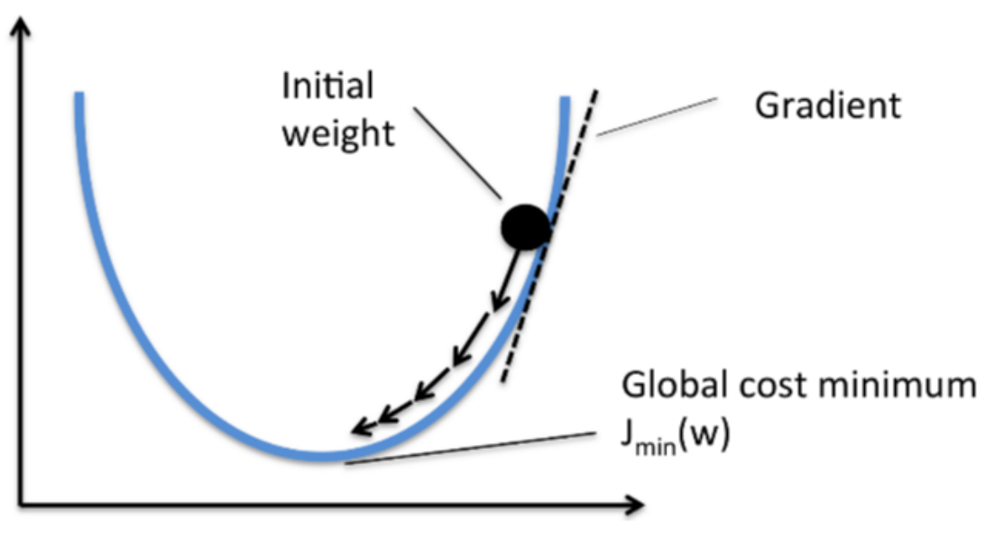
Regresión Lineal IV. Gradient Descent.
El algoritmo gradient descent es uno de los algoritmos de optimización más populares en el ML. Se utiliza para minimizar una función J moviéndose de forma iterativa en la dirección del gradiente de dicha función.
En cada iteración se recalcula el gradiente y se actualiza la aproximación de los parámetros.
Notes:
El intervalo que "descendemos" por el gradiente está condicionado por la variable learning rate.
Con un alto learning rate descenderemos más rápido, arriesgándonos a ignorar el mínimo de la función.
Con un learning rate muy bajo tendremos que recalcular el gradiente numerosas veces, probablemente sin hallar un resultado óptimo en un tiempo aceptable.

Slide 11
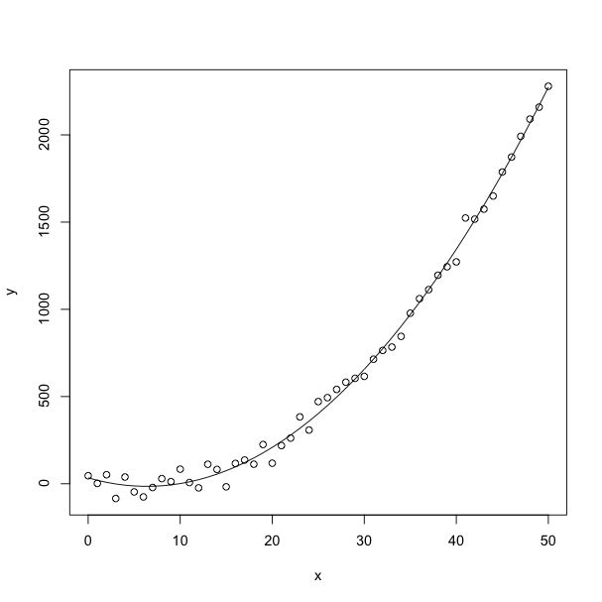

Regresión Polinomial
$$h_{θ}\left(x\right)=ax+bx^{2}+c.$$
Notes:
Cuando nuestra nube de puntos no se ajusta a una línea recta, la regresión lineal no nos sirve para definir una hipótesis que se ajuste a nuestro modelo de datos.
En tal caso recurrimos a la regresión polinomial. Se utiliza cada modelo cuando el conjunto de datos tiende a ajustarse por una curva respectivamente polinomial.
Eso nos lleva al problema de determinar el número de parámetros del modelo. Necesitamos saber cómo aplicar regresión polinomial, en qué grado. ¿Cómo lo determinamos?: Spearman y Pearson.

Slide 12
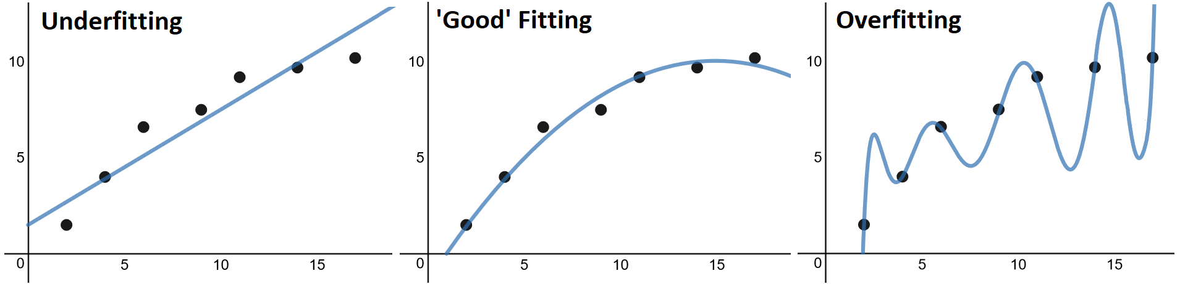
Bias & Variance
Notes:
(Variance o sobreajuste). Se dice que nuestro modelo está sobreajustado o tiene problema de variance cuando nuestra hipótesis se ajusta demasiado a los datos de la muestra, siendo solo capaz de predecir correctamente dichos datos, y no nuevos. Es decir, cuando es incapaz de generalizar. También se conoce como overfitting.
(Bias o sobresimplificación). Se dice que nuestro modelo está sobresimplificado o tiene problema de bias cuando nuestra hipótesis no se ajusta correctamente a los datos. También se conoce como underfitting

Slide 13
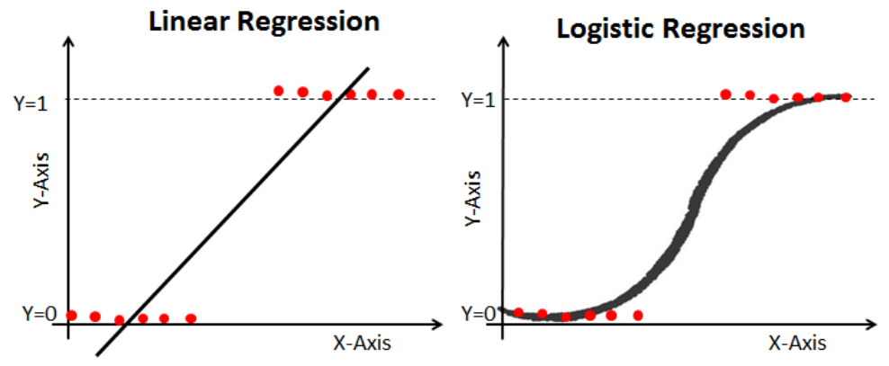
Regresión logística I

Slide 14

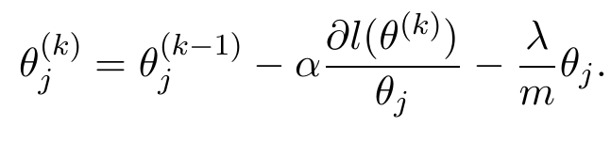
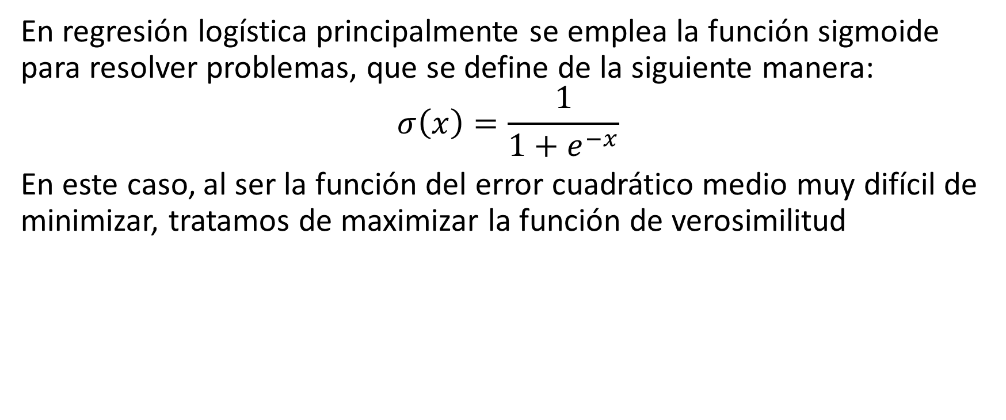
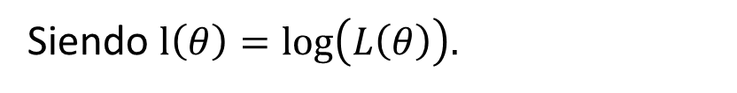
Regresión logística II
En regresión logística principalmente se emplea la función sigmoide para resolver problemas, que se define de la siguiente manera:
$$σ\left(x\right)=\frac{1}{1+e^{−x}}$$
En este caso, al ser la función del error cuadrático medio muy difícil de minimizar, tratamos de maximizar la función de verosimilitud
Siendo $l\left(θ\right)=log\left(L\left(θ\right)\right).$
Notes:
requerimos que los errores muestrales sean normales y homocedásticos (misma varianza poblacional).

Slide 15
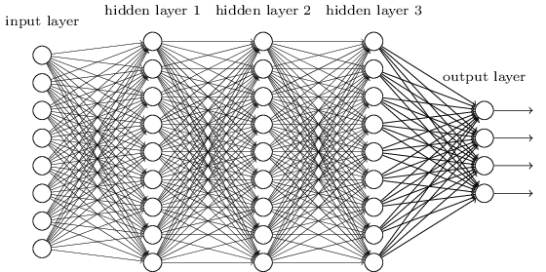
Redes Neuronales
Notes:
Redes neuronales, qué son. Son un modelo (o estructura) inspirado en el comportamiento observado en el cerebro humano​. Consiste en un conjunto de unidades, llamadas neuronas artificiales, conectadas entre sí para transmitirse señales. La información de entrada atraviesa la red neuronal (donde se somete a diversas operaciones) produciendo unos valores de salida.

Slide 16
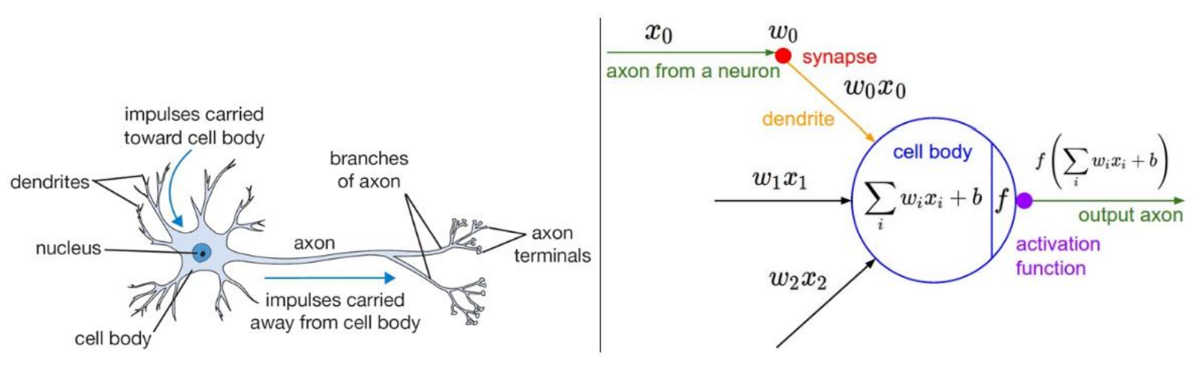
Neurona I
Notes:
Neurona, basada en neurona humana. Entradas -> cálculos -> salida. Unidad mínima de la red neuronal, realiza los cálculos e interacciona con otras neuronas (o no) para colaborar con el objetivo de la red.

Slide 17
Neurona II
X$1$
w$1$
w 2
+
N
F(N)
X$2$
Y
w$3$
X$3$
b
Y = F(X*W + B)
Notes:
Explicación de entradas, bias, pesos, y funciones de activación. Limitaciones de una sola neurona.
Entradas: datos del problema.
Pesos: valor de “relevancia que se le da a cada entrada”
Bias: actúa como sesgo ya que controla qué tan predispuesta está la neurona a disparar una determinada salida independiente de los pesos. Un sesgo alto hace que la neurona requiera una entrada más alta para generar una salida de alta.
Función de activación: Cálculo que se realiza con la salida de la neurona en función de la naturaleza del problema.
Comentar que F*W denota el producto escalar de X por W.
Arquitectura.

Slide 18
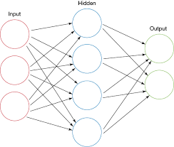
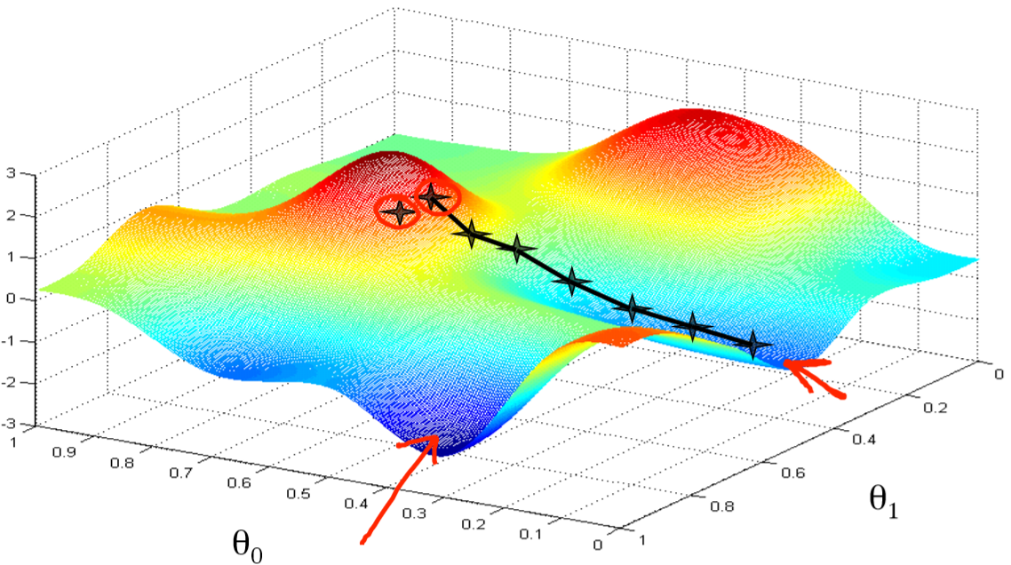
Aprendizaje en redes II. Gradient descent.
Notes:
es el algoritmo de aprendizaje más utilizado. Su objetivo es reducir la función de error, es decir, lo que falla la red. “La red actúa, se equivoca, tiene en cuenta si se ha pasado se ha quedado corta y para la siguiente vez, lo hará mejor”

Slide 19
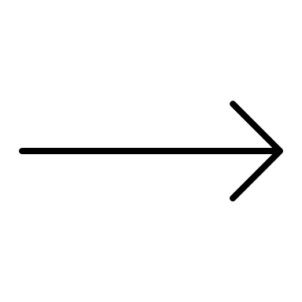
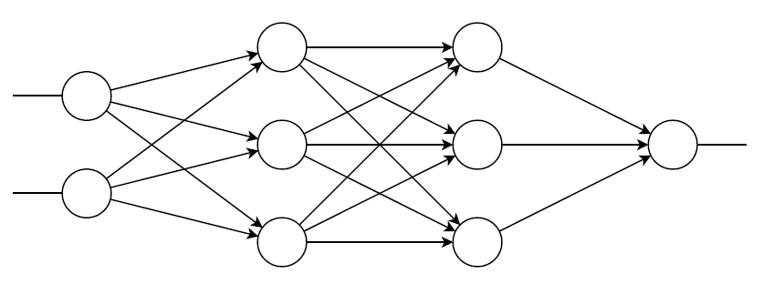
Aprendizaje en redes II. Gradient descent.
FORWARD PROPAGATION
BACKPROPAGATION
Notes:
Red neuronal, como aprenden: error, forward y backward
Forward: la red avanza, computa los pesos con las entradas y bias y expone su respuesta. Los pesos aquí no cambian Lo que importa para que la red funcione bien son los pesos.
Backprop: se calcula el error, y se propaga hacia atrás, modificando levemente o no (mencionar lr) los valores definidos en el forward

Slide 20
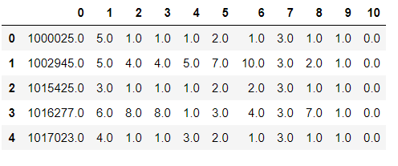
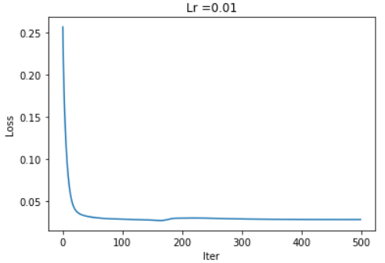
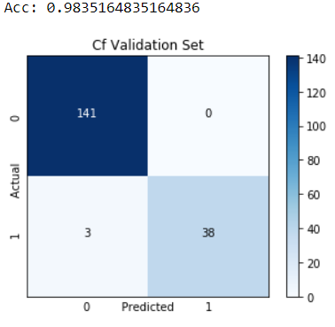
Clasificación de tumores

Slide 21
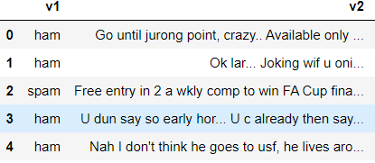
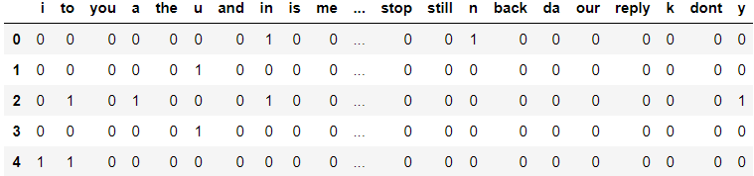
Clasificación de mensajes I

Slide 22
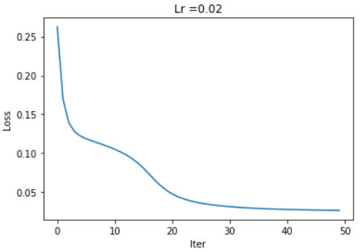
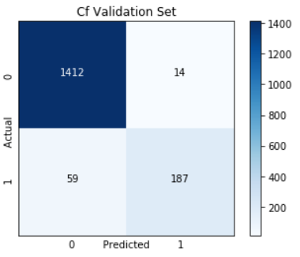
Clasificación de mensajes II
Notes:
Comentar curva loss

Slide 23

Redes convolucionales I
Notes:
Que son, para que se usan, que ventajas tienen (tamaño de la inf y de las fotos)
Hablar de las etapas de la imagen(pooling,convolution, etc.)

Slide 24
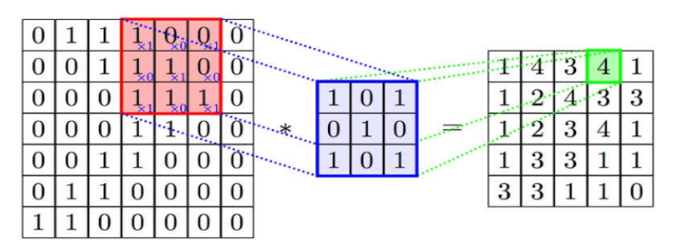
Redes convolucionales II. Filtros
Notes:
Son la equivalencia a los pesos de las otras nn
Hablar de la operación de convolución (no es producto matricial)

Slide 25
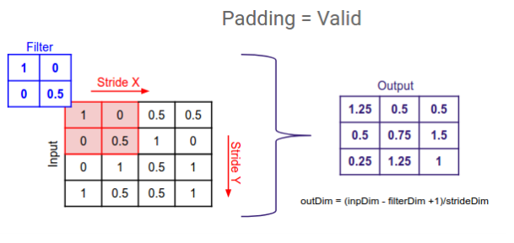
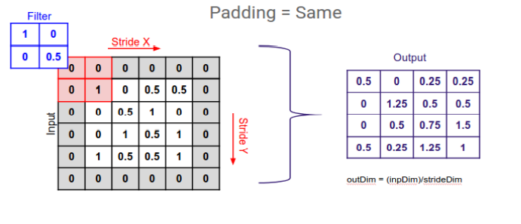
Redes convolucionales II. Padding y Stride

Slide 26
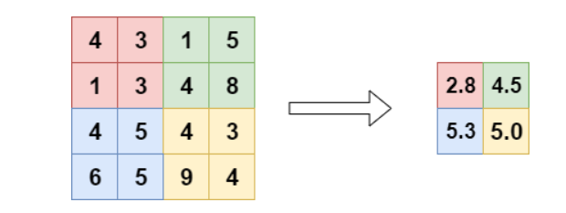
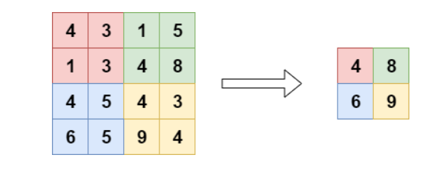
Redes convolucionales III. Pooling
Meanpooling
Maxpooling

Slide 27
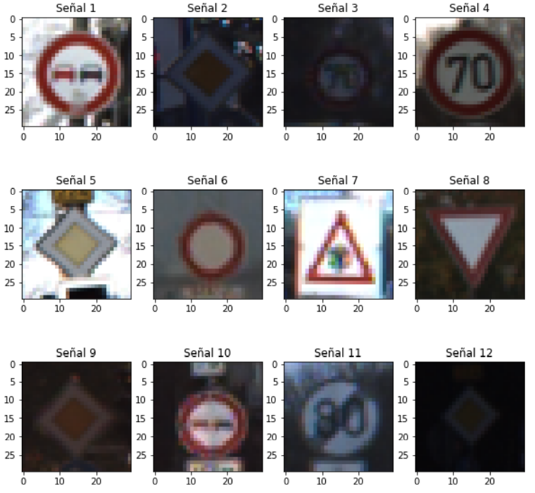
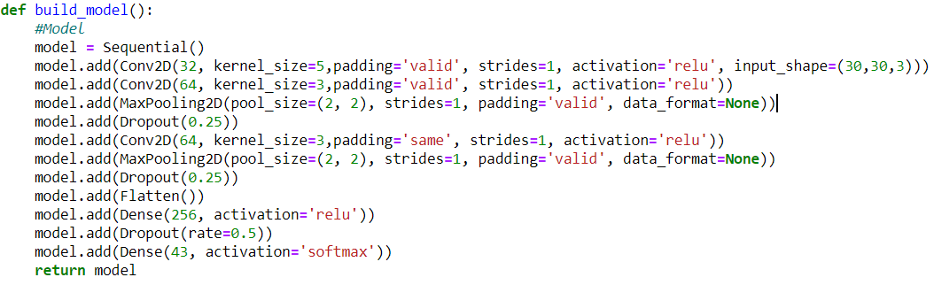
Clasificación de señales de tráfico I
Notes:
Decir que las imágenes han sido resized
Explicar arquitectura y porqué

Slide 28
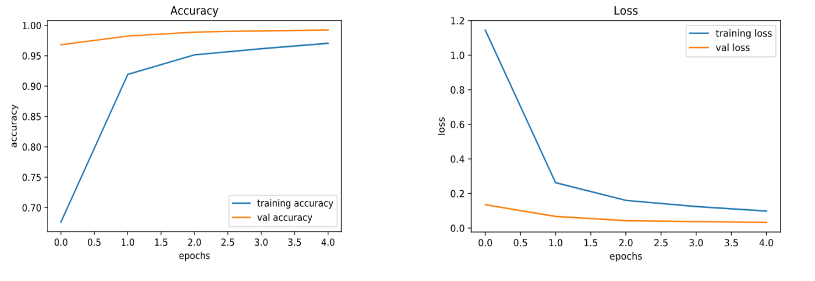
Clasificación de señales de tráfico II

